Slide 1
分布式计算
Distributed Computing
主讲人：李龙海
第三讲 分布式文件系统

Slide 2
主要内容
主要内容
分布式文件系统基本概念
HDFS文件系统

Slide 3
分布式文件系统
分布式文件系统：将分布式系统中多个节点的存储资源整合在一起，向用户/应用程序呈现统一的存储空间和文件系统目录树。用户无需关心数据存储在哪个节点上。
大文件被自动分块并分别存储到
不同的节点上。

Slide 4
分布式文件系统特点
由分布式文件系统中间件自动处理文件的分块、存储节点选择和副本备份等问题。
统一名字空间：每个文件、目录在分布式文件系统中都有统一的、唯一的名字。
锁管理机制：对多个用户的并发读写具有锁控制措施。
副本备份机制：一般都支持利用多副本提高数据容错性。
数据存取方式：随机写入或追加式写入
安全机制：对读写文件有权限控制措施
可扩展性：支持通过增加节点扩充存储容量
高吞吐率：多副本可以提高数据吞吐率

Slide 5
常见的分布式文件系统
GFS: Google File System，Google公司内部所用，见论文《The Google File System》
HDFS：Hadoop Distributed File System，Apache根据GFS论文实现的开源分布式文件系统，Hadoop生态系统的重要组成部分
Ceph：加州大学的Sage weil开发的开源分布式文件系统，已被集成到Linux内核，具有广泛应用。
TFS：Taobao File System
FastDFS
GridFS
MogileFS

Slide 6
常见的分布式文件系统
GFS: Google File System，Google公司内部所用，见论文《The Google File System》
HDFS：Hadoop Distributed File System，Apache根据GFS论文实现的开源分布式文件系统，Hadoop生态系统的重要组成部分
Ceph：加州大学的Sage weil开发的开源分布式文件系统，已被集成到Linux内核，具有广泛应用。
TFS：Taobao File System
FastDFS
GridFS
MogileFS

Slide 7
Hadoop平台
Hadoop平台：面向大数据的开源分布式平台，包含了收集、存储、批处理、实时处理、分析和可视化大数据的一列软件系统。

Slide 8
HDFS文件系统工作原理
与MapReduce分布式计算框架紧密集合
一次写入，多次读取

Slide 9
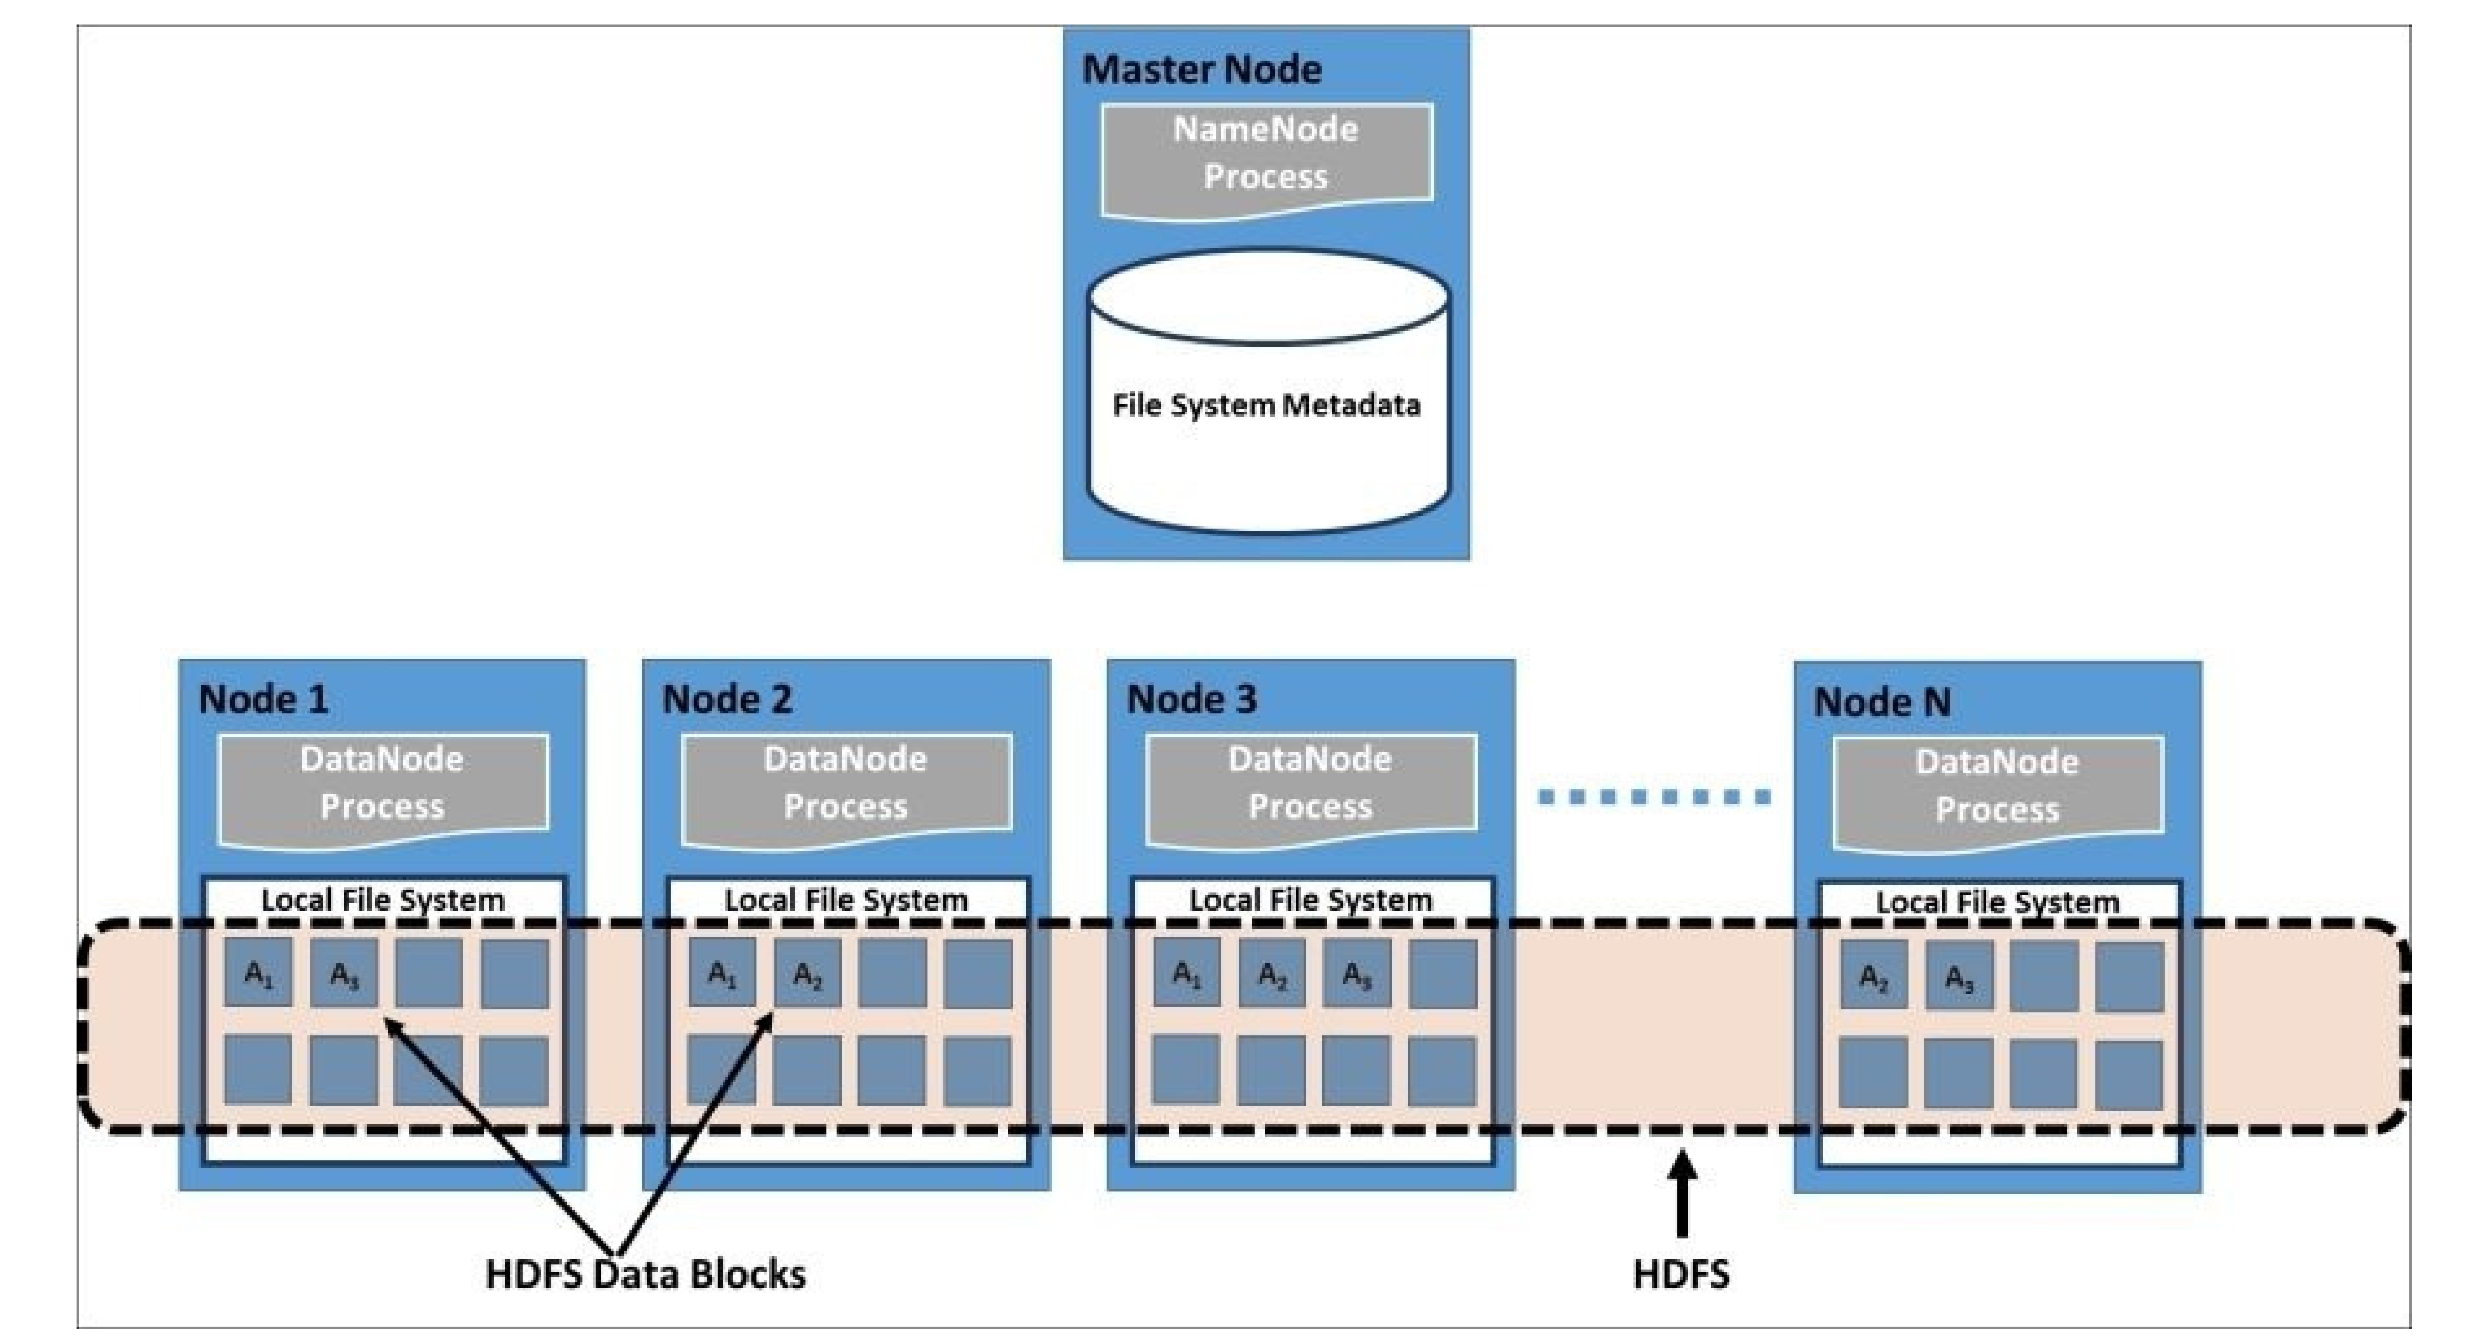
HDFS文件系统
HDFS文件系统工作原理

Slide 10
HDFS文件系统
HDFS文件系统工作原理
文件块备份数为2

Slide 11
第五次作业！
题目：
1. 根据文档“在Windows 10上安装Hadoop.doc”在自己的电脑上安装Hadoop平台。
2. 练习用命令行方式在HDFS分布式文件系统上浏览子目录、创建子目录、删除子目录、上传文件、查看文件内容、删除文件等常用文件系统操作。
3. 编译并运行读写HDFS系统的例子程序。
提交要求：
1. 不用提交

